Slide 1
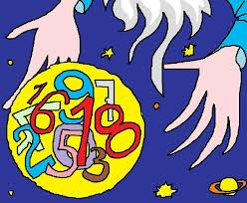
Un mondo … matematico ?
“La matematica è l'alfabeto con il quale
Dio ha scritto l’universo”
Galileo Galilei

Slide 2
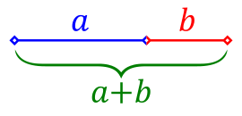

LA SEZIONE AUREA
NUMERO D’ORO
Sia le sue proprietà geometriche e matematiche, che la frequente riproposizione in svariati contesti naturali e culturali, apparentemente non collegati tra loro, hanno impressionato nei secoli la mente dell'uomo, che è arrivato a cogliervi col tempo un ideale di bellezza e armonia, spingendosi a ricercarlo e, in alcuni casi, a ricrearlo quale "canone di bellezza"; testimonianza ne è forse la storia del nome che in epoche più recenti ha assunto gli appellativi di "aureo" o "divino", proprio a dimostrazione del fascino esercitato.

Slide 3
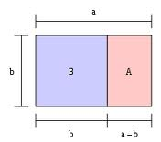
IL RETTANGOLO AUREO
NUMERO D’ORO

Slide 4
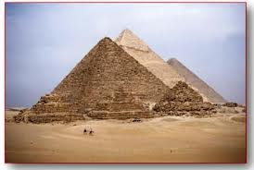
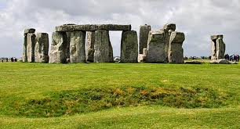
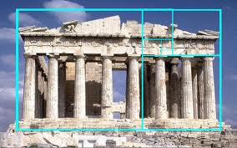
IL NUMERO AUREO intorno a noi …
La piramide egizia di Cheope ha una base di 230 metri ed una altezza di 145: il rapporto base/altezza corrisponde a 1,58 molto vicino a 1,6.
Nei megaliti di Stonehenge, le superfici teoriche dei due cerchi di pietre azzurre e di Sarsen, stanno tra loro nel rapporto di 1,6.
- La pianta del Partenone di Atene è un rettangolo con lati di dimensioni tali che la lunghezza sia pari alla radice di 5 volte la larghezza, mentre nell'architrave in facciata il rettangolo aureo è ripetuto più volte.

Slide 5
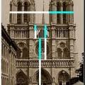
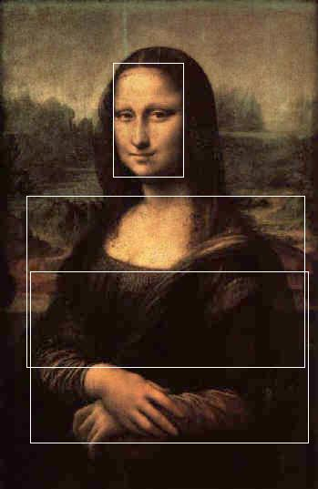
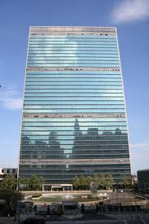
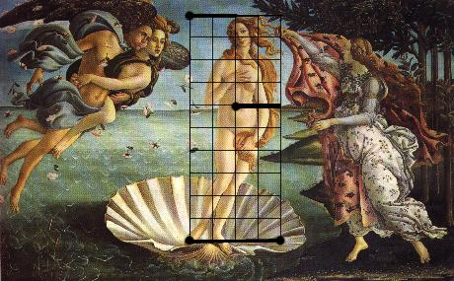
- Anche nella progettazione della Cattedrale di Notre Dame a Parigi e del Palazzo dell'ONU a New York sono state utilizzate le proporzioni del rettangolo aureo.
- Nelle arti del passato, in molte opere di Leonardo da Vinci, Piero della Francesca, Bernardino Luini, Sandro Botticelli, si ricorreva spesso alla sezione aurea (la divina proportione), considerata quasi la chiave mistica dell'armonia nelle arti e nelle scienze.
-Anche nella musica, Beethoven, nelle "33 variazioni sopra un valzer di Dabelli" suddivise la sua composizione in parti il cui rapporto corrisponde al numero d'oro.

Slide 6
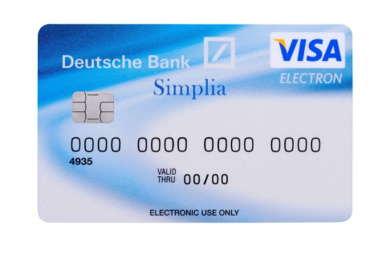
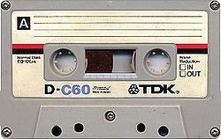
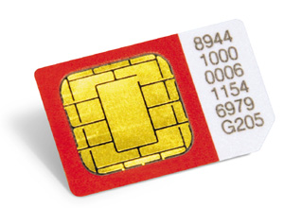
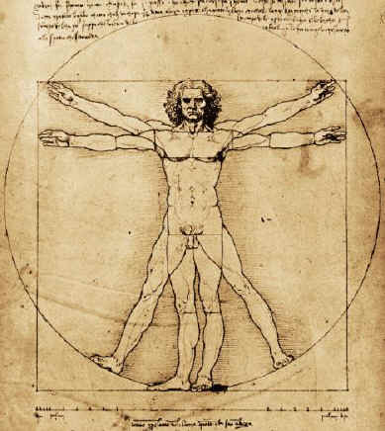
Negli oggetti quotidiani, possiamo trovare alcuni esempi di sezione aurea:
dalle schede telefoniche alle carte di credito e bancomat, dalle carte SIM dei cellulari alle musicassette: sono tutti rettangoli aurei con un rapporto tra base ed altezza pari a 1,618.
In natura il rapporto aureo è riscontrabile in molte dimensioni del corpo umano. Se moltiplichiamo per 1,618 la distanza che in una persona adulta e proporzionata, va dai piedi all'ombelico, otteniamo la sua statura. Così la distanza dal gomito alla mano (con le dita tese), moltiplicata per 1,618, dà la lunghezza totale del braccio. La distanza che va dal ginocchio all'anca, moltiplicata per il numero d'oro, dà la lunghezza della gamba, dall'anca al malleolo. Anche nella mano i rapporti tra le falangi delle dita medio e anulare sono aurei, così il volto umano è tutto scomponibile in una griglia i cui rettangoli hanno i lati in rapporto aureo.

Slide 7
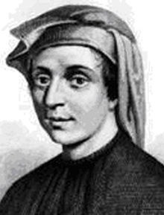
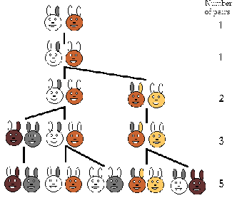
LEONARDO FIBONACCI
Leonardo Pisano detto Leonardo Fibonacci, perché filius del Bonacci (Pisa, 1170 – 1240) fu un matematico italiano
L'intento di Fibonacci era quello di trovare una legge matematica che potesse descrivere la crescita di una popolazione di conigli.
Assumendo per ipotesi che:
questa coppia (la prima) diventi fertile al compimento del primo mese e dia alla luce una nuova coppia al compimento del secondo mese;
le nuove coppie nate si comportino in modo analogo;
le coppie fertili, dal secondo mese di vita in poi, diano alla luce una coppia di figli al mese;

Slide 8
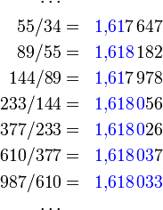
LA SUCCESSIONE DI FIBONACCI
1, 1, 2, 3, 5, 8,
13,
21,
34,
55,
89, 144, 233…
COSA CENTRA LA SUCCESSIONE DI FIBONACCI CON LA SEZIONE AUREA?
il rapporto fra due numeri consecutivi della successione di Fibonacci approssimava via via, sempre più precisamente, il numero aureo; difatti:

Slide 9
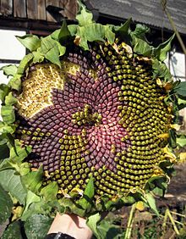
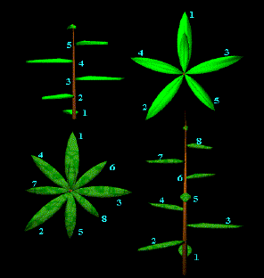
Molti legami con la successione di Fibonacci sono evidenti con la biologia, la cristallografia, la musica, l'economia, l'arte, l'elettrotecnica, l'informatica, ecc.
AD ESEMPIO …
BOTANICA
Quasi tutti i fiori hanno tre o cinque o otto o tredici o ventuno o trentaquattro o cinquantacinque o ottantanove petali: i gigli ne hanno tre, i ranuncoli cinque, il delphinium spesso ne ha otto, la calendula tredici, l'astro ventuno, e le margherite di solito ne hanno trentaquattro o cinquantacinque o ottantanove.
I numeri di Fibonacci sono anche in altri fiori come il girasole; difatti le piccole infiorescenze al centro del girasole sono disposte lungo due insiemi di spirali che girano rispettivamente in senso orario e antiorario.
I pistilli sulle corolle dei fiori spesso sono messi secondo uno schema preciso formato da spirali il cui numero corrisponde ad uno della serie di Fibonacci. Di solito le spirali orientate in senso orario sono trentaquattro mentre quelle orientate in senso antiorario cinquantacinque.
Le foglie sono disposte sui rami in modo tale da non coprirsi l’una con l’altra per permettere a ciascuna di esse di ricevere la luce del sole. Se prendiamo come punto di partenza la prima foglia di un ramo e si contano quante foglie ci sono fino a quella perfettamente allineata spesso viene un numero di Fibonacci e anche il numero di giri in senso orario o antiorario che si compiono per raggiungere tale foglia allineata dovrebbe essere un numero di Fibonacci.

Slide 10

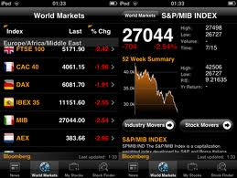
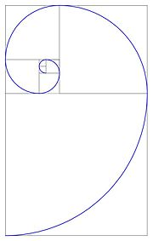
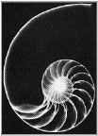
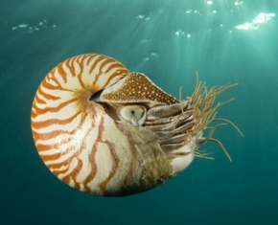
INFORMATICA
I numeri di Fibonacci sono utilizzati anche nel sistema informatico di molti computer. In particolare vi è un complesso meccanismo basato su tali numeri, detto "Fibonacci heap" che viene utilizzato nel processore Pentium della Intel per la risoluzione di particolari algoritmi.
ECONOMIA
I numeri di Fibonacci sono utilizzati anche in economia nell'Analisi tecnica per le previsioni dell'andamento dei titoli in borsa.
ANIMALI
In natura diversi tipi di conchiglie (ad esempio quella del Nautilus) hanno una forma a spirale fatta secondo i numeri di Fibonacci. La spirale di Fibonacci, creata mediante l'unione di quadrati con i lati equivalenti ai numeri della successione di Fibonacci.

Slide 11
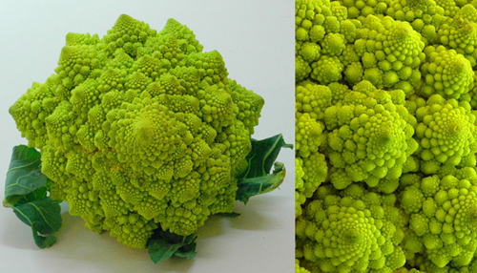
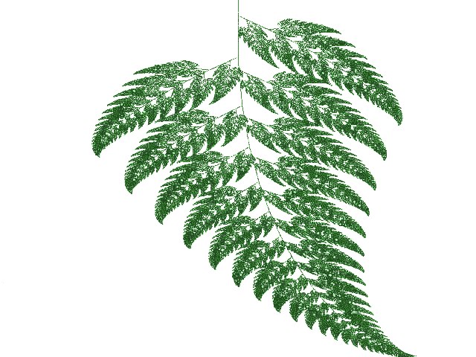
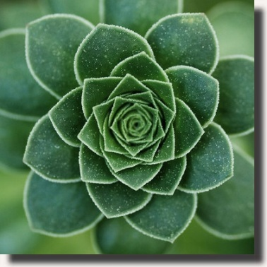
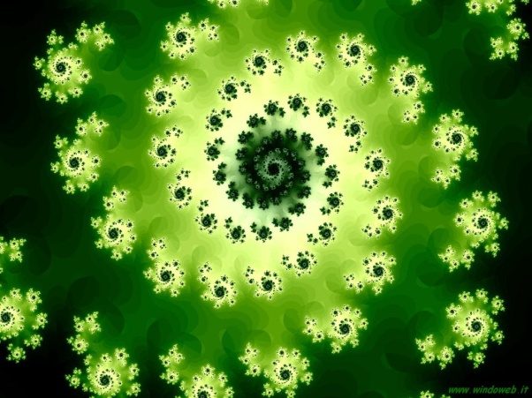
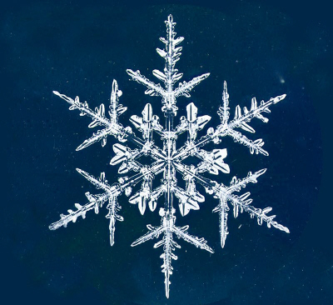
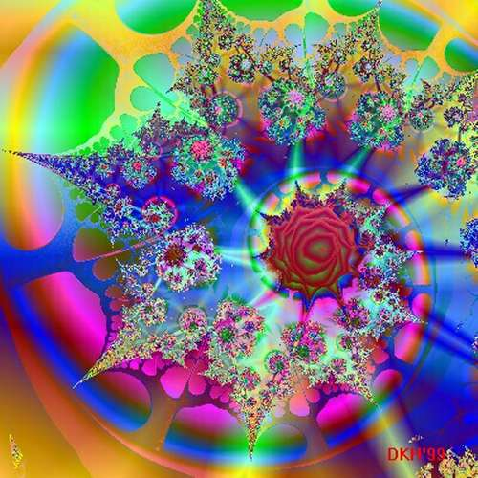
I FRATTALI
Un frattale è un oggetto geometrico che si ripete nella sua forma allo stesso modo su scale diverse, ovvero non cambia aspetto anche se visto con una lente d'ingrandimento. termine frattale venne coniato nel 1975 da Benoît Mandelbrot, e deriva dal latino fractus (rotto, spezzato), così come il termine frazione; infatti le immagini frattali sono considerate dalla matematica oggetti di dimensione frazionaria.
Nei frattali si ritrovano i numeri di Fibonacci.

Slide 12
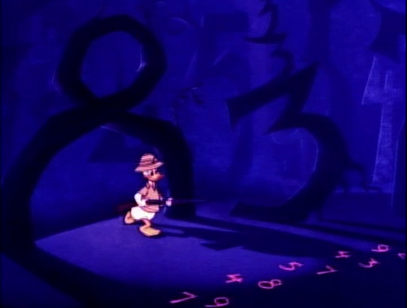
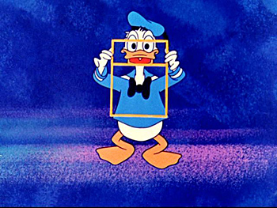
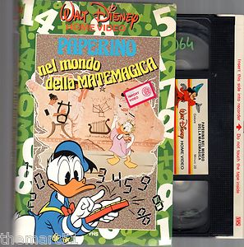
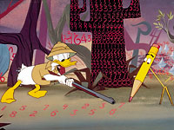
PAPERINO NEL MONDO DELLA MATEMAGICA
Mini Classici Disney
1959

